Slide 1
SELIC
Estudo de Caso: Operação Compromissada

Slide 2
Sumário
Descrição do Cenário
Estudo de Caso

Slide 3
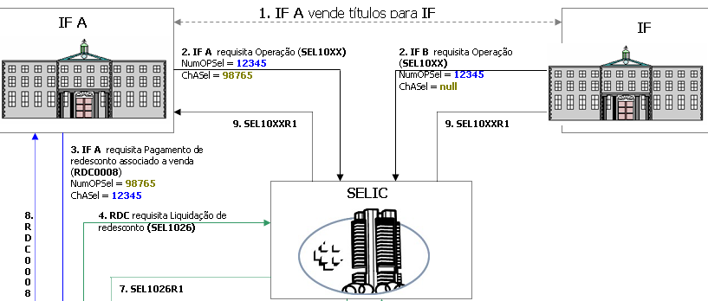
SELIC - Descrição do Cenário

Slide 4


SELIC - Inglês
FI A
1. FI A sells bonds to FI B
FI B
2. FI A requests Operation
(SEL10XX)
2. FI B requests Operation
(SEL10XX)
SELIC
3. SEL10XXR1
3. SEL10XXR1

Slide 5
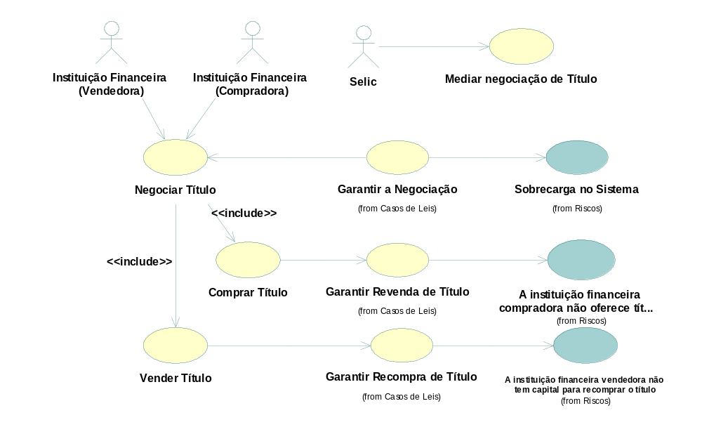
Estudo de Caso: Análise de Casos de Uso
L
L
A instituição financeira compradora não
oferece título para recompra.
L
A instituição financeira vendedora não tem capital para recomprar o título.
(from Riscos)

Slide 6
Estudo de Caso: Caso de Leis
Caso de Leis Garantir a Negociação
Caso de Uso: Negociar Título
Risco: SELIC estar sobrecarregado com volume de mensagens
Probabilidade: 60% | Impacto: 0,75
Pré-condições: Existir interessados na negociação (comprador e vendedor para título).
Pós-condições: A negociação foi efetivada segundo as condições válidas e determinadas pelas IFs
Hipótese: O agente SELIC não pode falhar.
Contexto: Existe Comprador e Vendedor para Título
Suposição: Volume de negociações ocorrendo em paralelo pode crescer exponencialmente.
Argumento: O módulo de monitoramento da criticalidade do SELIC irá detectar o aumento da importância do agente (quantidade de negociações em paralelo) e vai aumentar a criticalidade do agente SELIC a cada vez que uma cena for iniciada.
O que irá recalcular o número de réplicas.
Evidência: Uma réplica do agente SELIC substituiu o agente e ele não falhou.
1

Slide 7
Estudo de Caso: Caso de Leis
1
Suposição: Cenas são iniciadas a todo momento.
Hipótese: Cada cena iniciada altera a criticalidade do SELIC.
Evidência:
O valor da criticalidade foi recalculado.
Argumento: O módulo de monitoramento da criticalidade da cena irá detectar a entrada (role_activation) do agente SELIC e dos agentes de instituições financeiras na cena de negociação. E vai recalcular a sua criticalidade de acordo com o valor:
W = 0.6 * 0.75 = 0.45
Evidência:
O monitor DimaX do SELIC recebeu o novo valor da criticalidade e recalculou o número de réplicas segundo seu algoritmo.

Slide 8
Estudo de Caso: Caso de Leis
Caso de Leis Garantir a Recompra de Títulos
Caso de Uso: Vender Título
Risco: A instituição financeira vendedora não tem capital para recomprar o título.
Probabilidade: 20% | Impacto: 0, 5
Pré-condições: Ter havido a venda do título a ser garantida a recompra (operação compromissada). Todos os campos obrigatórios de mensagem devem estar preenchidos.
Pós-condições: Processo de Recompra deve ser disparado antes do tempo limite, ou agente desobedecedor receberá multas sucessivas.
Contexto: O Título foi vendido
Hipótese:
Se uma instituição financeira que vendeu o título não recomprá-lo, ela será penalizada.
Argumento:
Quando uma instituição financeira concluir a venda, o sistema vai associar uma norma de obrigação de recompra para a instituição financeira vendedora e vai penalizá-la se a mesma não recomprar o título.
A pena varia de acordo com o tempo que a instituição leva para recomprar o título.
Evidência: Norma de obrigação de recompra está ativada para a instituição financeira vendedora.
2

Slide 9
Estudo de Caso: Caso de Leis
2
2
Hipótese: Se a instituição financeira recomprar o título antes da data limite de permissão de recompra, ela deve ser penalizada com uma multa diária.
Hipótese: Se a data limite de permissão de recompra do título for atingida e a instituição financeira não o tiver recomprado, ela não poderá mais recomprá-lo.
Suposição: A instituição financeira está sem capital durante x dias, onde x >= data limite de permissão de recompra.
Suposição: A instituição financeira está sem capital durante x dias, onde x < data limite de permissão de recompra.
Argumento: Após a ativação da norma de obrigação, um clock será ativado e diariamente vai gerar um evento de clock_tick. Este evento, por sua vez, vai acionar uma ação que vai multar a instituição.
Argumento: Quando chegar a data limite de permissão de recompra, um evento de clock_deactivation será disparado. Este evento, por sua vez, vai ativar uma norma de proibição de recompra do título.
2.1
2.2
Evidência: Clock ativado (evento de clock_activation) após a conclusão da venda do título. Action disparada (action_activation) com multas aplicadas diariamente e enquanto não disparada a recompra (evento de clock_deactivation) ou a data limite de permissão de recompra não for ativada (evento de clock_timeout).
Evidência: Clock e norma de obrigação desativados através dos eventos de clock_timeout e norm_deactivation.
Norma de proibição ativada (norm_activation)

Slide 10
Suposição: A especificação da análise de criticalidade considera os eventos mencionados.
2.1
Hipótese: Cada norma e relógio ativos aumenta a criticalidade do agente vendedor no momento em que a venda foi finalizada.
Argumento: O módulo de monitoramento da criticalidade da cena irá detectar a ativação da norma (norm_activation) para o agente da instituição vendedor, e vai recalcular a sua criticalidade de acordo com o valor:
W = 0.2 * 0.5 = 0.1
Argumento: O módulo de monitoramento da criticalidade da cena irá detectar a ativação do relógio (clock_activation) para o agente da instituição vendedor, e vai recalcular a sua criticalidade de acordo com o valor:
W = 0.2 * 0.5 = 0.1
Evidência:
O monitor DimaX do SELIC recebeu o novo valor da criticalidade e recalculou o número de réplicas segundo seu algoritmo.
Evidência:
O valor da criticalidade foi recalculado.

Slide 11
Suposição: A especificação da análise de criticalidade considera os eventos mencionados.
2.2
Hipótese: Cada norma e relógio desativados diminui a criticalidade do agente vendedor.
Argumento: O módulo de monitoramento da criticalidade da cena irá detectar a desativação da norma (norm_deactivation) para o agente da instituição vendedor, e vai recalcular a sua criticalidade de acordo com o valor:
W = 0.2 * 0.5 = 0.1
Argumento: O módulo de monitoramento da criticalidade da cena irá detectar a desativação do relógio (clock_deactivation) para o agente da instituição vendedor, e vai recalcular a sua criticalidade de acordo com o valor:
W = 0.2 * 0.5 = 0.1
Evidência:
O monitor DimaX do SELIC recebeu o novo valor da criticalidade e recalculou o número de réplicas segundo seu algoritmo.
Evidência:
O valor da criticalidade foi recalculado.

Slide 12
Estudo de Caso: Caso de Leis
Caso de Leis Garantir a Revenda de Títulos
Caso de Uso: Comprar Título
Risco: A instituição financeira compradora não oferece título para recompra.
Probabilidade: 20% | Impacto: 0, 5
Pré-condições: Ter havido a compra do título a ser garantida a revenda (operação compromissada). Todos os campos obrigatórios de mensagem devem estar preenchidos.
Pós-condições: Processo de Recompra deve ser disparado antes do tempo limite, ou agente desobedecedor receberá multas sucessivas.
Contexto: O Título foi comprado
Hipótese:
Se uma instituição financeira que comprou o título não revendê-lo, ela será penalizada.
Argumento: Quando uma instituição financeira concluir a compra, o sistema vai associar uma norma de obrigação de revenda para a instituição financeira compradora e associar para a instiuição financeira vendedora. Se a mesma não revender o título, o sistema vai penalizá-la.
A pena varia de acordo com o tempo que a instituição leva para revender o título.
Evidência: Norma de obrigação de revenda está ativada para a instituição financeira compradora.
3

Slide 13
Estudo de Caso: Caso de Leis
3
3
Hipótese: Se a instituição financeira revender o título antes da data limite de permissão de negociações, ela deve ser penalizada com uma multa diária.
Hipótese: Se a data limite de permissão de negociação for atingida e a instituição financeira não tiver revendido o título, ela não poderá mais negociar no SELIC.
Suposição: A instituição financeira não revendeu o título durante x dias, onde x >= data limite de permissão de negociação.
Suposição: A instituição financeira não revendeu o título durante x dias, onde x < data limite de permissão de negociações.
Argumento: Após a ativação da norma de obrigação, um clock será ativado e diariamente vai gerar um evento de clock_tick. Este evento, por sua vez, vai acionar uma ação que vai multar a instituição.
Argumento: Quando chegar a data limite de permissão de negociação, um evento de clock_deactivation será disparado. Este evento, por sua vez, vai ativar uma norma de proibição de negociação.
3.1
3.2
Evidência: Clock ativado (evento de clock_activation) após a conclusão da venda do título. Action disparada (action_activation) com multas aplicadas diariamente e enquanto não disparada a revenda (evento de clock_deactivation) ou a data limite de permissão de negociação não for ativada (evento de clock_timeout).
Evidência: Clock e norma de obrigação desativados através dos eventos de clock_timeout e norm_deactivation.
Norma de proibição ativada (norm_activation).

Slide 14
Suposição: A especificação da análise de criticalidade considera os eventos mencionados.
3.1
Hipótese: Cada norma e relógio ativos aumenta a criticalidade do agente comprador no momento em que a compra foi finalizada.
Argumento: O módulo de monitoramento da criticalidade da cena irá detectar a ativação da norma (norm_activation) para o agente da instituição compradora, e vai recalcular a sua criticalidade de acordo com o valor:
W = 0.2 * 0.5 = 0.1
Argumento: O módulo de monitoramento da criticalidade da cena irá detectar a ativação do relógio (clock_activation) para o agente da instituição compradora, e vai recalcular a sua criticalidade de acordo com o valor:
W = 0.2 * 0.5 = 0.1
Evidência:
O monitor DimaX do SELIC recebeu o novo valor da criticalidade e recalculou o número de réplicas segundo seu algoritmo.
Evidência:
O valor da criticalidade foi recalculado.

Slide 15
Suposição: A especificação da análise de criticalidade considera os eventos mencionados.
3.2
Hipótese: Cada norma e relógio desativados diminui a criticalidade do agente comprador.
Argumento: O módulo de monitoramento da criticalidade da cena irá detectar a desativação da norma (norm_deactivation) para o agente da instituição compradora, e vai recalcular a sua criticalidade de acordo com o valor:
W = 0.2 * 0.5 = 0.1
Argumento: O módulo de monitoramento da criticalidade da cena irá detectar a desativação do relógio (clock_deactivation) para o agente da instituição compradora, e vai recalcular a sua criticalidade de acordo com o valor:
W = 0.2 * 0.5 = 0.1
Evidência:
O monitor DimaX do SELIC recebeu o novo valor da criticalidade e recalculou o número de réplicas segundo seu algoritmo.
Evidência:
O valor da criticalidade foi recalculado.

Slide 16
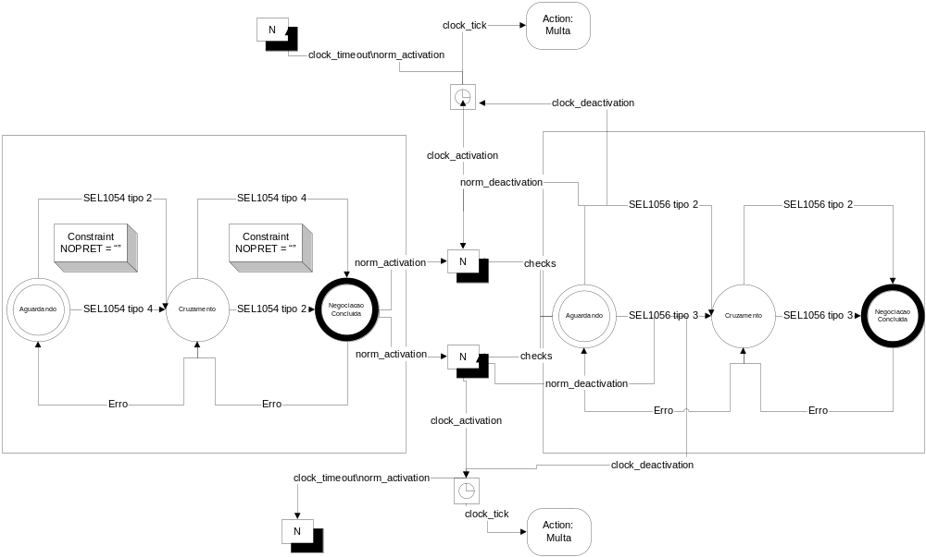
Estudo de Caso: Caso de Leis

